Slide 1

BARCELONA
BILBAO
MADRID
SALAMANCA
SEVILLA
VALENCIA
PORTAL D’OCUPACIÓ
JOB SENIOR
Bernat Guerola Trull
Projecte fi de CFGS DAM (DESENVOLUPAMENT D’ APLICACIONS MULTIPLATAFORMA)

Slide 2

Somos una asociación a nivel nacional,
que pretende fomentar la empleabilidad y la contratación
de profesionales senior.
CONTENIDO
PRESENTACIÓ
Qué es SENIOR TALENT
Esquema del projecte
CONTINGUT
FERRAMENTES
TECNOLOGIA PART SERVIDOR
TECNOLOGIA PART WEB
TECNOLOGIA ANDROID
TECNOLOGIA PART COMÚ
DESENVOLUPAMENT
CONTENIDOR DOCKER
DISSENYANT MYSQL
INICIALITZANT SPRING
CONFIGURANT HIBERNATE
DISSENYANT ANDROID
ACCEDINT A LES DADES
RECURSOS
AUTOEVALUACIÓ I CONCLUSIONS
BIBLIOGRAFIA

Slide 3
Somos una asociación a nivel nacional,
que pretende fomentar la empleabilidad y la contratación
de profesionales senior.
PRESENTACIÓ-QUÉ ES SENIOR TALENT
Objetivo general de la asociación SENIOR TALENT
Generar cambios de cultura y pensamiento en los entornos empresarial, institucional, político, social y comunicativo, hacia una mayor valoración del talento senior
Objetivos específicos de la asociación SENIOR TALENT
Impulsar el empleo de personas mayores de 45 años.
Generar un espacio de encuentro y colaboración para profesionales con amplia experiencia en distintos sectores o áreas funcionales.
Fomentar el entendimiento y la integración intergeneracional en entornos laborales.
Propiciar en la sociedad un cambio cultural que valore el talento y la capacidad de aportación de los trabajadores y profesionales senior.
Promover el desarrollo cognitivo, emocional y social de personas adultas
Fomentar el uso y la adaptación de personas adultas a las tecnologías de última generación

Slide 4





Somos una asociación a nivel nacional,
que pretende fomentar la empleabilidad y la contratación
de profesionales senior.
PRESENTACIÓ-QUÉ ES SENIOR TALENT
Áreas de actuación
Fomento del empleo: inserción laboral y emprendimiento.
Sensibilización social.
Networking.
Desarrollo/actualización personal y profesional.
VALENCIA Caller Ribera, nº 14, 5º piso pta. 9-G 46002 Valencia info@seniortalent.es | BERNAT GUEROLA 637620723 presidencia@seniortalent.es

Slide 5

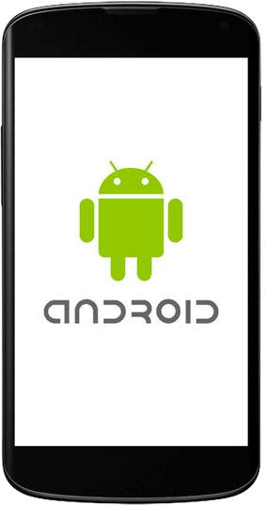

Somos una asociación a nivel nacional,
que pretende fomentar la empleabilidad y la contratación
de profesionales senior.
PRESENTACIÓ-Esquema del projecte
L’objecte del projecte es la realització de un PORTAL D’OCUPACIÓ per a l’associació SENIOR TALENT a la qual se pot accedir des d’un APP d’Android des de la perspectiva del candidat.

Slide 6
Somos una asociación a nivel nacional,
que pretende fomentar la empleabilidad y la contratación
de profesionales senior.
CONTINGUT

Slide 7
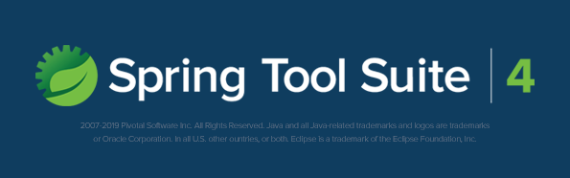


Somos una asociación a nivel nacional,
que pretende fomentar la empleabilidad y la contratación
de profesionales senior.
FERRAMENTES-TECNOLOGIA (part servidor)
Spring es un framework para el desarrollo de aplicaciones y contenedor de inversión de control, de código abierto para la plataforma Java. Con él se creara el programa servidor.
MYSQL es un sistema de administración de bases de datos relacionales. Una base de datos relacional almacena los datos en tablas separadas en lugar de poner todos los datos en un solo lugar. MySQL WORKBENCH será el programa utilizado para gestionar las conexiones con la base de datos, insertar, actualizar datos en tablas
Hibernate es una herramienta de mapeo objeto-relacional (ORM) para la plataforma Java que facilita el mapeo de atributos entre una base de datos relacional tradicional y el modelo de objetos de una aplicación, mediante archivos declarativos (XML) o anotaciones en los beans de las entidades que permiten establecer estas relaciones. Se aplicará en Spring Suite.

Slide 8



Somos una asociación a nivel nacional,
que pretende fomentar la empleabilidad y la contratación
de profesionales senior.
FERRAMENTES-TECNOLOGIA (part client web)
La parte cliente web se realiza con HTML5 es un lenguaje de marcado que nos permite indicar la estructura de nuestro documento mediante etiquetas. CSS «Hojas de estilo en cascada», es un lenguaje de diseño gráfico para definir y crear la presentación de un documento estructurado escrito en un lenguaje de marcado.
NO EVALUABLE
Bootstrap es una biblioteca multiplataforma o conjunto de herramientas de código abierto para diseño de sitios y aplicaciones web. Contiene plantillas de diseño con tipografía, formularios, botones, cuadros, menús de navegación y otros elementos de diseño. Solo se ocupa del desarrollo front-end.
Thymeleaf es un motor de plantillas de XML/XHTML/HTML5 .Se integra con Spring MVC, por lo que se puede utilizar para reemplazar completamente a los archivos JSP. El objetivo principal de Thymeleaf es permitir la creación de plantillas de una manera elegante y un código bien formateado y hacer la comunicación con los datos.

Slide 9



Somos una asociación a nivel nacional,
que pretende fomentar la empleabilidad y la contratación
de profesionales senior.
FERRAMENTES-TECNOLOGIA ANDROID
Android es un sistema operativo móvil desarrollado por Google, basado en núcleo Linux y otros software de código abierto. Android Studio es el entorno de desarrollo integrado oficial para la plataforma Android. Java es el lenguaje de programación utilizado.
SQLite es un sistema de gestión de bases de datos relacional, contenida en una relativamente pequeña. La biblioteca SQLite se enlazara con el programa pasando a ser parte integral del mismo. Por este motivo se utilizará en la aplicación Android
RETROFIT es una librería para hacer llamadas red y obtener el resultado estructurado de una vez. Simplifica la generación de peticiones.

Slide 10


Somos una asociación a nivel nacional,
que pretende fomentar la empleabilidad y la contratación
de profesionales senior.
FERRAMENTES-TECNOLOGIA COMÚ
Docker es un proyecto de código abierto que automatiza el despliegue de aplicaciones dentro de contenedores de software, proporcionando una capa adicional de abstracción y automatización de virtualización de aplicaciones en múltiples sistemas operativos. En él alojaremos la base de datos MySQL en la fase de diseño.
GitHub es una plataforma de desarrollo colaborativo) para alojar proyectos utilizando el sistema de control de versiones Git. Se utiliza principalmente para la creación de código fuente de programas de ordenador. En el se alojará el proyecto entero en dos partes: programa servidor y el programa Android.

Slide 11
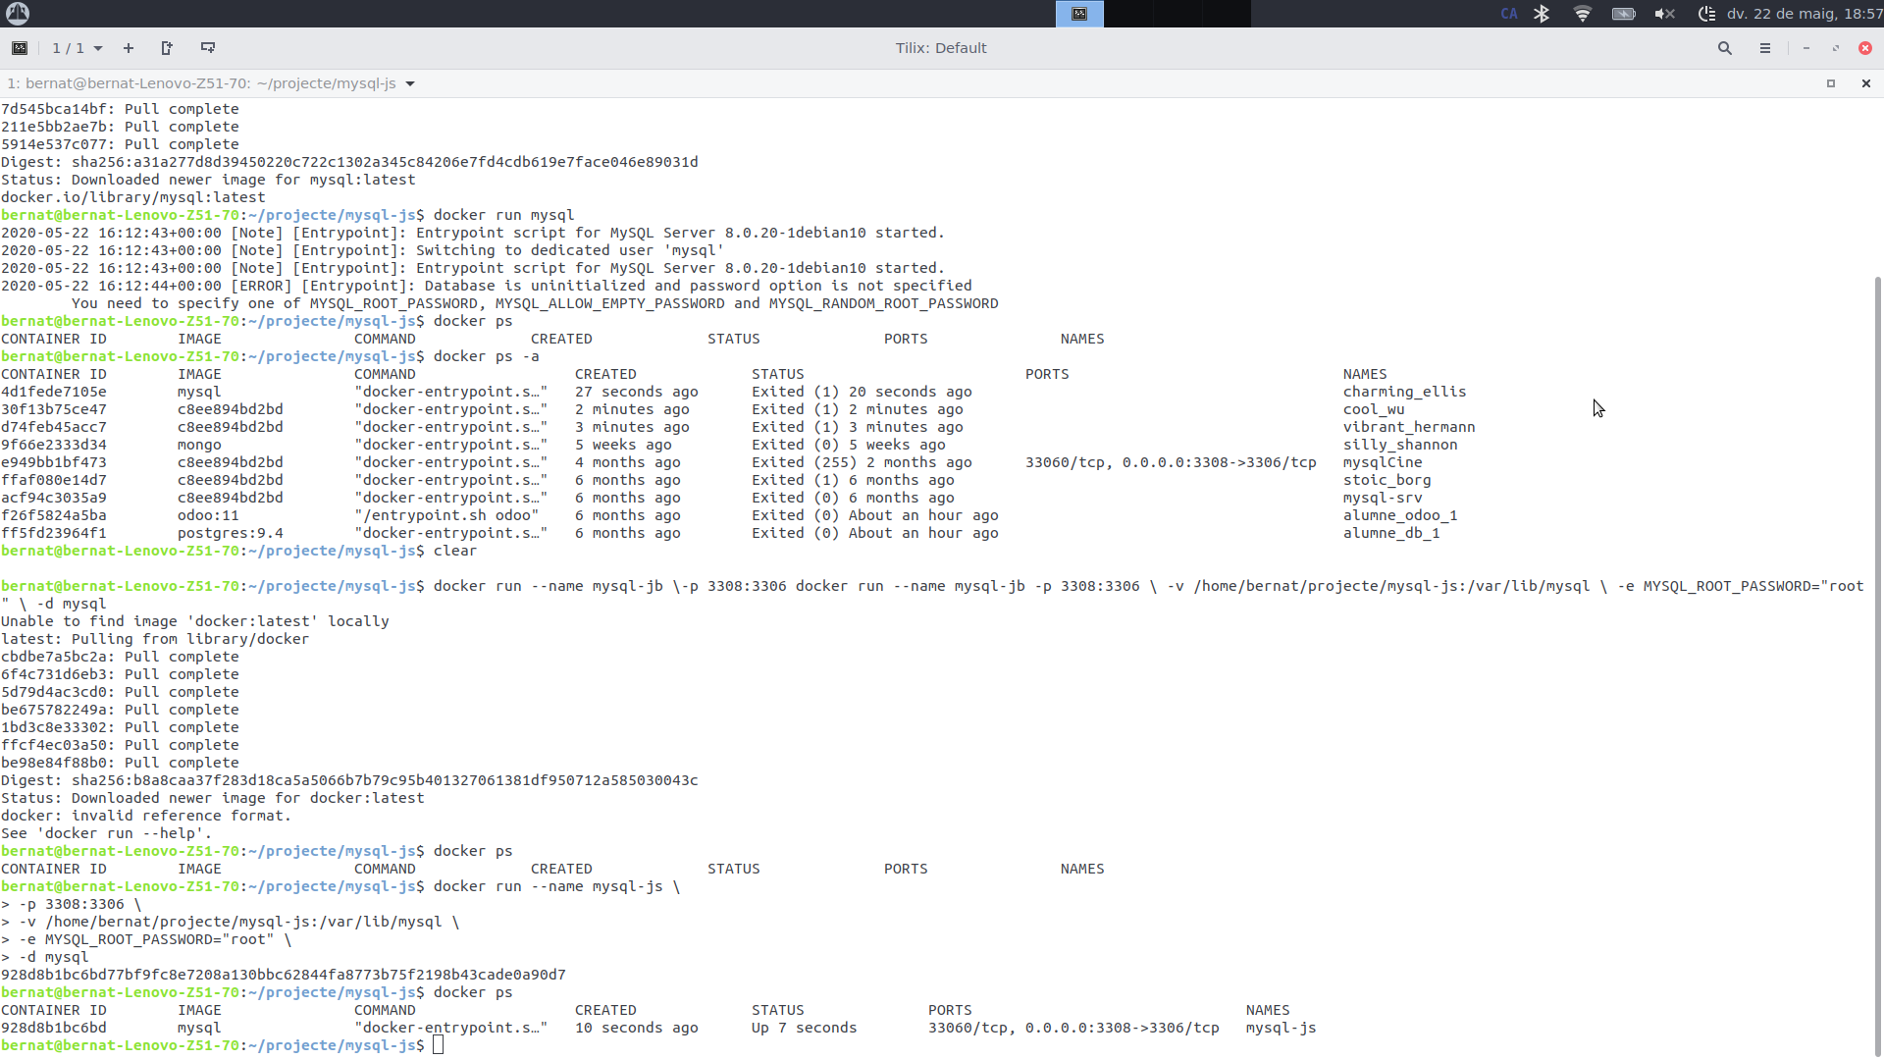
Somos una asociación a nivel nacional,
que pretende fomentar la empleabilidad y la contratación
de profesionales senior.
DESENVOLUPAMENT-CONTENIDOR DOCKER
Anem a treballar amb la imatge oficial del SGBD MySQL (https://hub.docker.com/_/mysql). Per talde descarregar-nos la imatge més recent del SGBD, farem:
1 $ docker pull mysql
Per a això, crearem una carpeta, /home/bernat/projecte/mysql-js
1 $ sudo /var/lib/mysql

Slide 12
Somos una asociación a nivel nacional,
que pretende fomentar la empleabilidad y la contratación
de profesionales senior.
DESENVOLUPAMENT-CONTENIDOR DOCKER
Les opcions que hem utilitzat han estat:
• --name mysql-js: Li donem un nom (mysql-js) al contenidor, per a quan hajam d’aturar-lo o eliminar-lo referir-nos a ell de forma més senzilla.
• -p 3308:3306: Aci fem el que es coneix com exposició de ports, és a dir, exposem els ports pels que treballa el contenidor per defecte a través del ports del nostre equip. En aquest cas, el port per defecte de MySQL (3306) del contenidor, estarà visible en la nostra màquina a través del port 3308.
• -v /home/bernat/projecte/mysql-js:/var/lib/mysql: Enllacem el volum que acabem de crear (la carpeta /srv /mysql), amb la carpeta /var/lib/mysql, que és on el servidor de MySQL emmagatzema les dades.
• -e MYSQL_ROOT_PASSWORD="root": Amb -e establim variables d’entorn. En aquest cas, estem establint el valor de la variable MYSQL_ROOT_PASSWORD (és a dir, la contrassenya de root) com a root.
• -d: Indica que anem a llançar el contenidor en background, sense que ens mostre tots els missatges de log per pantalla.
I finalment, hem indicat el nom de la imatge mysql a llançar.

Slide 13
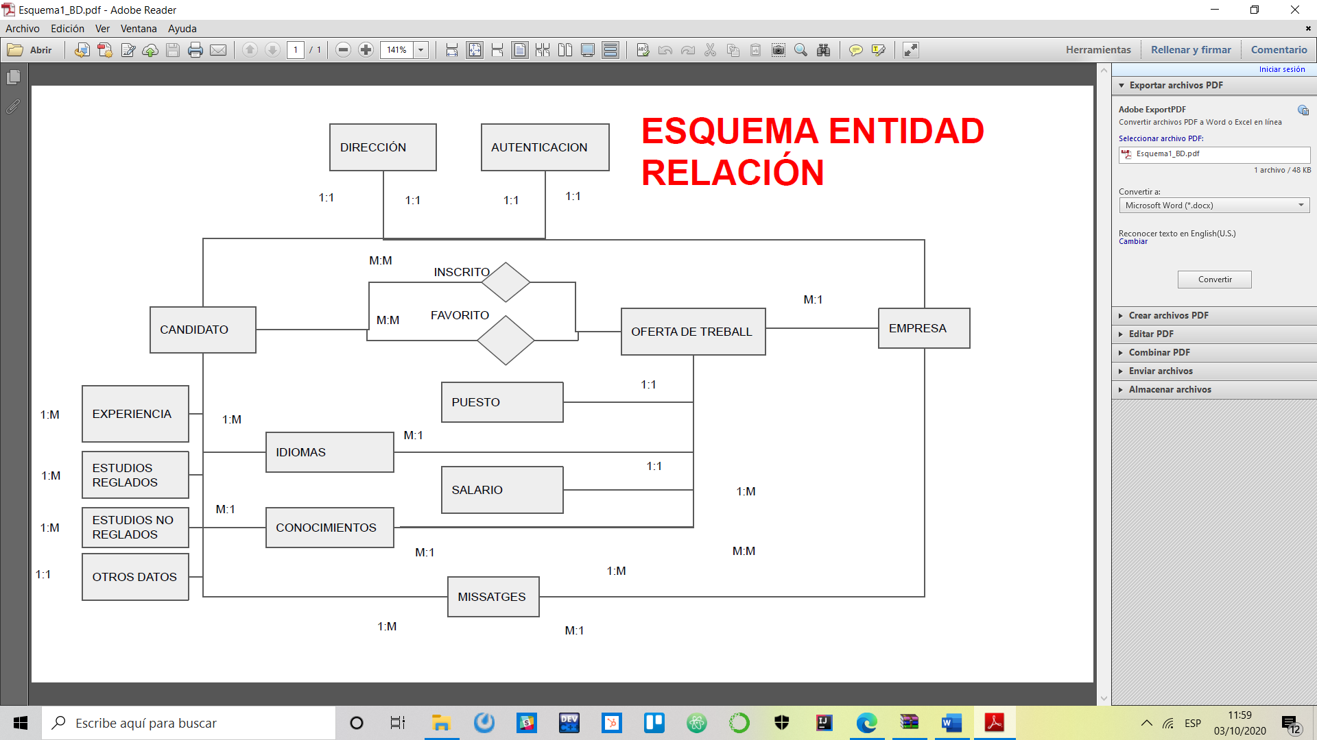
Somos una asociación a nivel nacional,
que pretende fomentar la empleabilidad y la contratación
de profesionales senior.
DESENVOLUPAMENT-DISSENYANT MYSQL

Slide 14
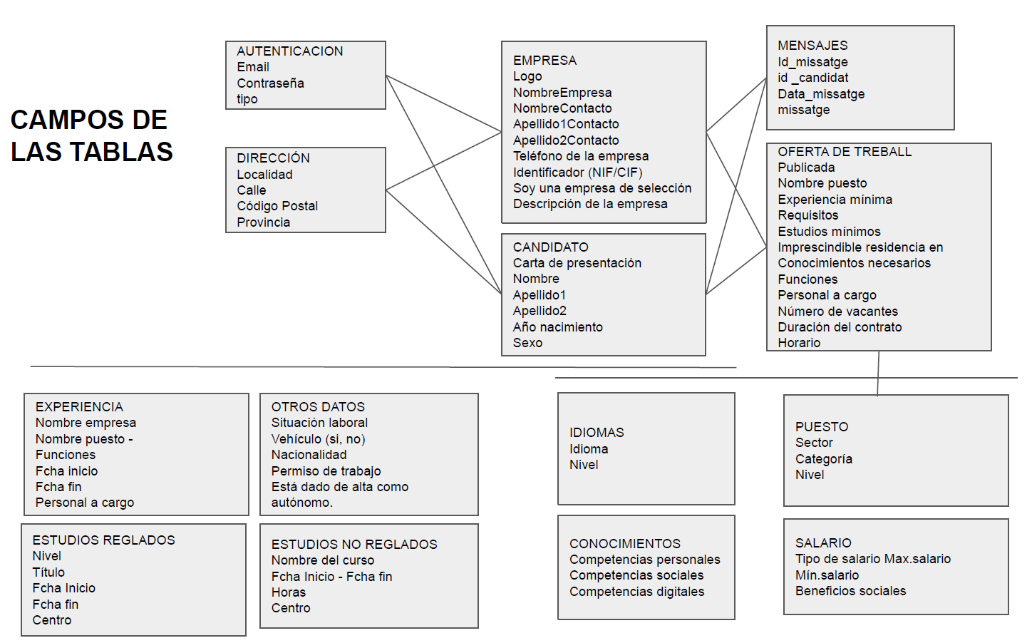
Somos una asociación a nivel nacional,
que pretende fomentar la empleabilidad y la contratación
de profesionales senior.
DESENVOLUPAMENT-DISSENYANT MYSQL

Slide 15
Somos una asociación a nivel nacional,
que pretende fomentar la empleabilidad y la contratación
de profesionales senior.
DESENVOLUPAMENT-DISSENYANT MYSQL
USE BDJobSenior;
drop table if exists CANDIDATO;
create table CANDIDATO (
Id_cand int auto_increment PRIMARY KEY,
carta_presentación text(1700),
nombre char(30) not null,
apellido1 char(50) not null,
apellido2 char(50),
año_nacimiento date,
sexo enum('hombre', 'mujer')
)ENGINE = InnoDB DEFAULT CHARSET=utf8mb4;
drop table if exists EMPRESA;
create table EMPRESA (
CIF char (9) not null PRIMARY KEY,
logo varchar (255),
nombreEmp char(50) not null,
nombreCont char(30) not null,
apellido1Cont char(50) not null,
apellido2Cont char(50),
TelfEmpre char(15),
empresaSelec set ('si', 'no’),
DescripEmp text (1700)
)ENGINE = InnoDB DEFAULT CHARSET=utf8mb4;
.
.
.
.
.
.
.
alter table EXPERIENCIA
ADD id_cand int,
ADD FOREIGN KEY (id_cand) references CANDIDATO(id_cand) ON DELETE CASCADE ON UPDATE CASCADE;
alter table ESTUDIOS_REGLADOS
ADD id_cand int,
ADD FOREIGN KEY (id_cand) references CANDIDATO(id_cand) ON DELETE CASCADE ON UPDATE CASCADE;
alter table CONOCIMIENTOS
ADD id_cand int,
ADD id_ofertatreball int,
ADD FOREIGN KEY (id_cand) references CANDIDATO(id_cand) ON DELETE CASCADE ON UPDATE CASCADE,
ADD FOREIGN KEY (id_ofertatreball) references OFERTA_TRABAJO(id_ofertatreball) ON DELETE CASCADE ON UPDATE CASCADE;
alter table IDIOMAS
ADD id_cand int,
ADD id_ofertatreball int,
ADD FOREIGN KEY (id_cand) references CANDIDATO(id_cand) ON DELETE CASCADE ON UPDATE CASCADE,
ADD FOREIGN KEY (id_ofertatreball) references OFERTA_TRABAJO(id_ofertatreball) ON DELETE CASCADE ON UPDATE CASCADE;

Slide 16
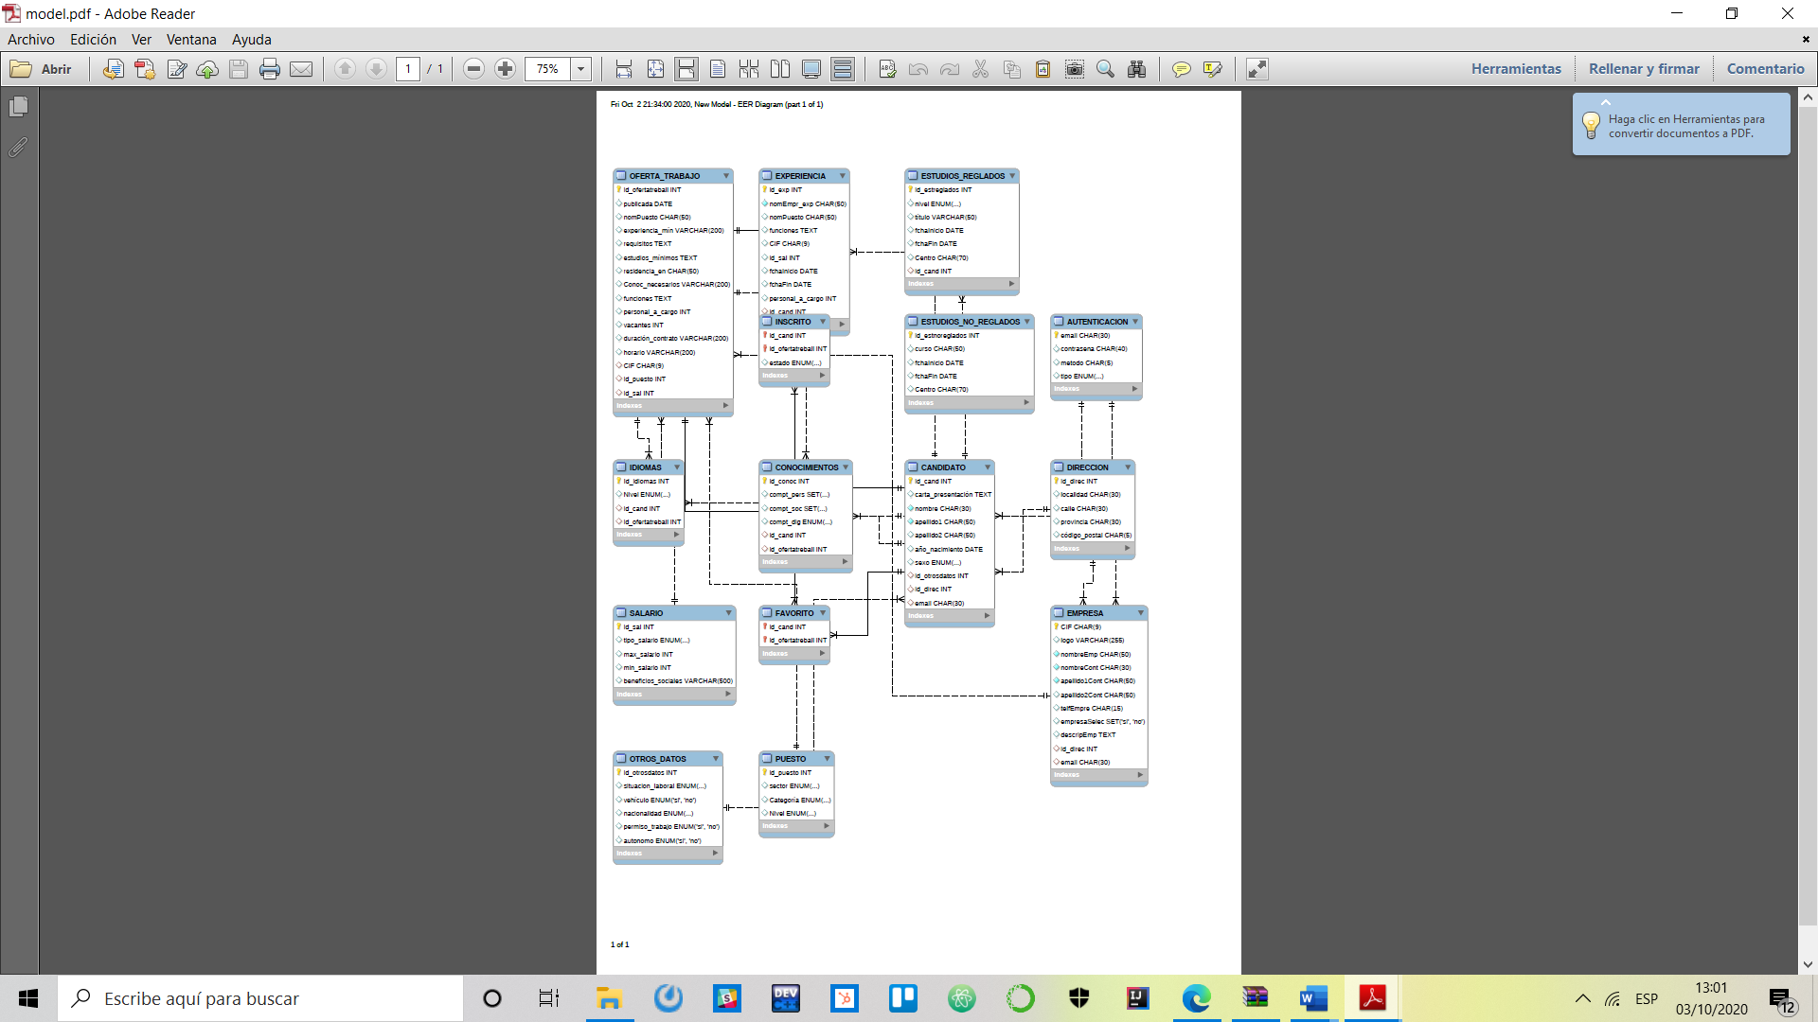
Somos una asociación a nivel nacional,
que pretende fomentar la empleabilidad y la contratación
de profesionales senior.
DESENVOLUPAMENT-DISSENYANT MYSQL

Slide 17
Somos una asociación a nivel nacional,
que pretende fomentar la empleabilidad y la contratación
de profesionales senior.
DESENVOLUPAMENT-DISSENYANT MYSQL

Slide 18
Somos una asociación a nivel nacional,
que pretende fomentar la empleabilidad y la contratación
de profesionales senior.
DESENVOLUPAMENT-INICIALITZANT SPRING

Slide 19
Somos una asociación a nivel nacional,
que pretende fomentar la empleabilidad y la contratación
de profesionales senior.
DESENVOLUPAMENT-CONFIGURANT HIBERNATE

Slide 20
Somos una asociación a nivel nacional,
que pretende fomentar la empleabilidad y la contratación
de profesionales senior.
DESENVOLUPAMENT-DISSENYANT ANDROID

Slide 21
Somos una asociación a nivel nacional,
que pretende fomentar la empleabilidad y la contratación
de profesionales senior.
DESENVOLUPAMENT-ACCEDINT A LES DADES

Slide 22
Somos una asociación a nivel nacional,
que pretende fomentar la empleabilidad y la contratación
de profesionales senior.
RECURSOS

Slide 23
Somos una asociación a nivel nacional,
que pretende fomentar la empleabilidad y la contratación
de profesionales senior.
AUTOEVALUACIÓ I CONCLUSIONS

Slide 24
Somos una asociación a nivel nacional,
que pretende fomentar la empleabilidad y la contratación
de profesionales senior.
BIBLIOGRAFIA

Slide 25
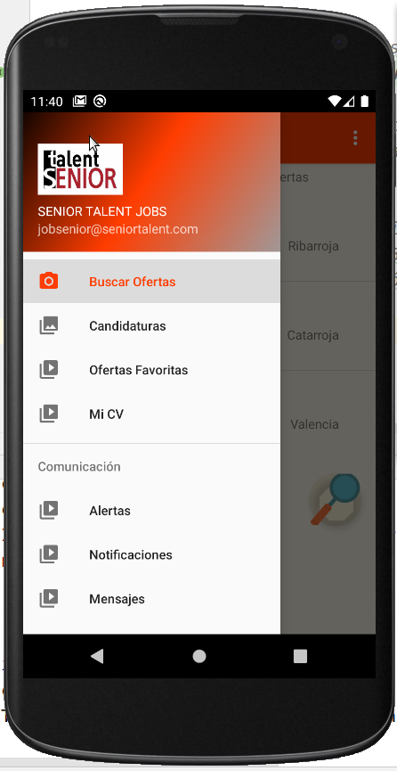
Somos una asociación a nivel nacional,
que pretende fomentar la empleabilidad y la contratación
de profesionales senior.
UTILIDADES
AUTENTICACIÓ
El usuari se identifica i amb les dades se comproba que te permisos a la base de dades a través del servidor. Les dades de identificació se guarden en un “sharedpreferences” per a no demanar-les en futures ocasions .
BÚSQUEDA DE OFERTES
Se fan busquedes de ofertes amb parametres proporcionats per l’usuari (se guarda la darrera búsqueda en SQLite que serà la que per defecte se llança).
INSCRIPCIÓ A OFERTES
Permet inscriure’s a les ofertes . Les ofertes son guardades en la BD del móvil.
OFERTES FAVORITES
Permet guarder ofertes en la BD del movil per a consultar posteriorment

Slide 26
Somos una asociación a nivel nacional,
que pretende fomentar la empleabilidad y la contratación
de profesionales senior.
UTILIDADES
SEGUIMENT DE LA CANDIDATURA
Les candidatures poden canviar d’estat (rechazado, aceptado, seleccionado) i se mostra en el movil classificades.
NOTIFICACIONS
Actualitza l’estat de les candidatures de l’usuari i la recepció de missatges, mostrant els canvis.
PROGRAMACIÓ D’ALERTES EMAIL
Permet programar envios a email de ofertes de treball.
MISSATGES
Possibilitat de recepció missatges des de comptes d’empresa i de contestar-ne. El missatges se guarden en SQLite.

